Slide 1

A MUNKA VILÁGÁBAN SZÜKSÉGES SZÖVEGTÍPUSOK
Írott szövegek
meglévő munkaviszonyban

Slide 2
NYELVI KÉSZSÉGEK A MUNKAPIACON
JÓ NYELVI ÉS KOMMUNIKÁCIÓS KÉSZSÉGEK
SZINTE BÁRMILYEN TERÜLETEN
MUNKATÁRSAK, ÜGYFELEK, VEZETŐK
SIKERESEBB MEGGYŐZÉSE
SIKERÉLMÉNY, PÁLYÁN MARADÁS,
ELŐMENETELI LEHETŐSÉG

Slide 3
SZÖVEGTÍPUSOK
AZ ÁLLÁSKERESÉS IDŐSZAKÁBAN
MUNKAVISZONYBAN
ÁLLÁSHIRDETÉS
ÖNÉLETRAJZ
MOTIVÁCIÓS LEVÉL
ÁLLÁSINTERJÚ
NÉVJEGY
TÁRGYALÁS, VITA
HIVATALOS LEVÉL
MUNKAHELYI PROFIL
ÉVES TERV, BESZÁMOLÓ
FIZETÉSI JEGYZÉK STB.

Slide 4


A névjegy(kártya)
- a hivatalos érintkezés eszköze
- első találkozáskor adjuk át (cseréljük ki a partnerrel)
- szigorú elrendezés
- megjelenés a munkakörtől függ
- tartalma: név, beosztás, cég neve, elérhetőségek
PASZTELL SZÍN, OLVASHATÓSÁG, KEVÉS KÉP-ÁBRA

Slide 5
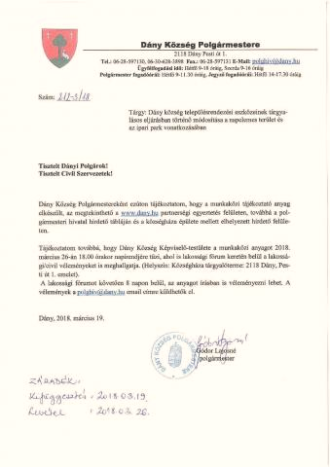
HIVATALOS LEVÉL
SZIGORÚ FORMAI SZABÁLYAI VANNAK
NYELVHASZNÁLATA KÖTÖTT: tárgyilagos, tömör, érzelemmentes
JELLEGZETES FORDULATOK:
- tájékoztatom, hogy…
- tisztelettel kérem…
- szíveskedjen
- tekintettel arra…
- tisztelettel

Slide 6
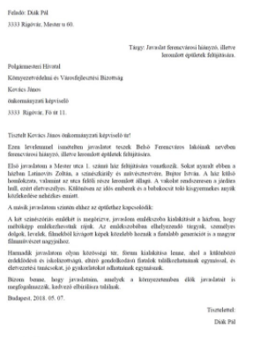
HIVATALOS
LEVÉL
feladó
tárgy
címzett
megszólítás
datálás
aláírás

